Slide 1
LithoBooster ダッシュボード
画面イメージ（モックアップ）
アライメント計測結果とShot補正制御の可視化｜Vertica DirectQuery｜Power BI
P1 サマリー / トレンド（Canon）
P2 平均ベクトル場 俯瞰（Canon）
P3 詳細分析（Canon）
P4 サマリー / トレンド（Nikon）
P5 補正前Shot配列 俯瞰（Nikon）
P6 詳細分析（Nikon）
P7 Shotスタック分析
グラフはダミーデータによる表示例です（実データではありません） 2026/07/05

Slide 2
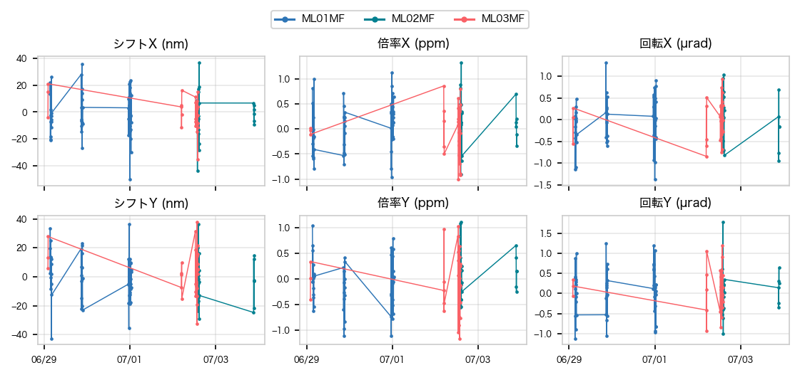
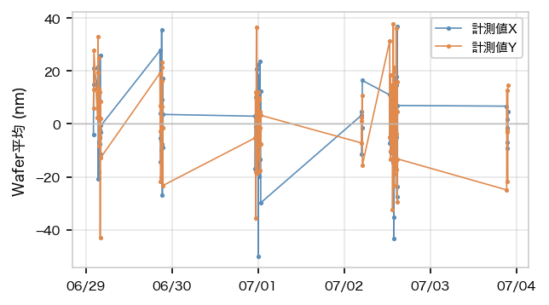
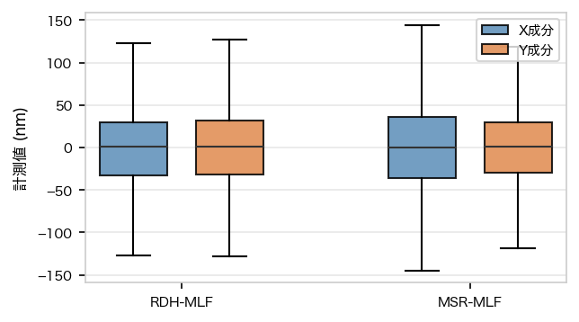
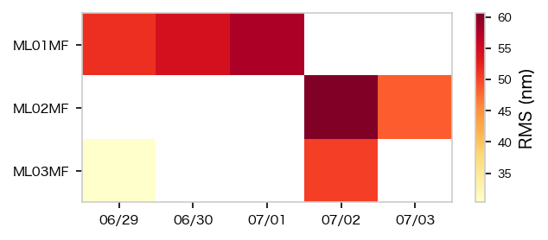
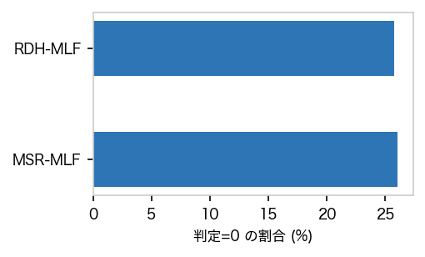
P1 サマリー / トレンド（Canon）
カテゴリ別傾向と時系列の早期検知（V-01/04/06/09/10/30）
フィルター
1.2 ± 145.3 nm
0.8 ± 139.4 nm
26.3 %
94 枚
期間 必須
6/28 – 7/4 ▾
計測値X 平均±3σ
計測値Y 平均±3σ
判定=0 比率 ▲+1.2pt
計測Wafer数
DEVICE_TYPE 必須
V-06｜Wafer低次補正成分（6成分）のトレンド（号機別）
V-30｜計測値X/Yのトレンド（Wafer平均）
AADE058_01.00 ▾
装置（EQPID） 任意
すべて ▾
OPERATION 必須
RDH-MLF ▾
LOT_ID 任意
すべて ▾
V-01｜計測値X/Yの箱ひげ（OPERATION別）
V-09｜装置×日付ヒートマップ
V-04｜計測判定の比率
WAFER_ID 任意
すべて ▾
画面イメージ（ダミーデータによるモックアップ）

Slide 3
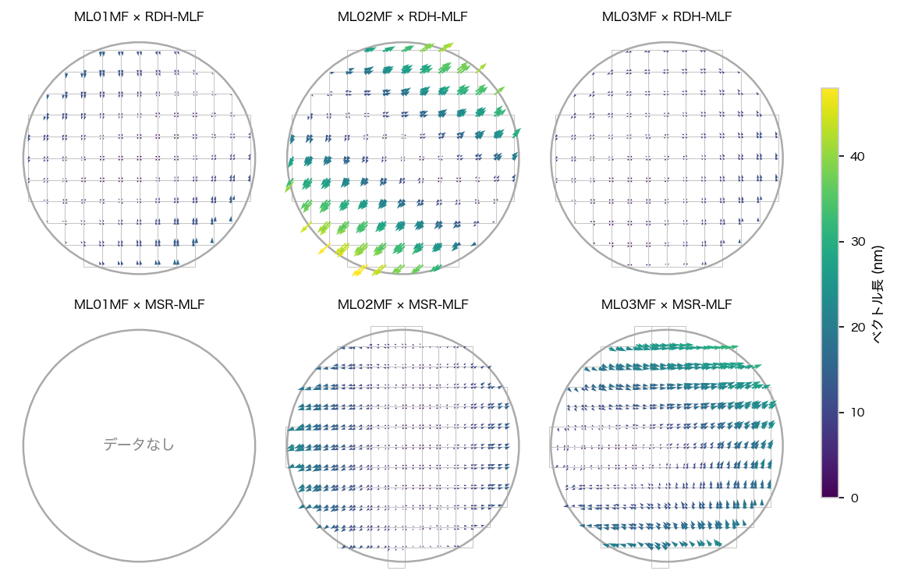
P2 平均ベクトル場 俯瞰（Canon）
取得データ全体の平均残差を装置×OPERATIONで比較（V-12）
フィルター
V-12｜平均ベクトル場（装置×OPERATION小マルチ、色=ベクトル長、Shot枠つき）
使い方
期間 必須
必須フィルター（期間・DEVICE_TYPE・OPERATION）の範囲全体を平均
装置×OPERATIONごとの傾向差を俯瞰で比較
気になるマスを右クリック → P3 詳細分析へドリルスルー
6/28 – 7/4 ▾
DEVICE_TYPE 必須
AADE058_01.00 ▾
装置（EQPID） 任意
すべて ▾
OPERATION 必須
表示仕様
RDH-MLF ▾
矢印の色はベクトルの長さ（カラースケール）
Shot枠とWafer外周円（150mm）を描画
矢印の倍率スケールは調整可能
LOT_ID 任意
すべて ▾
WAFER_ID 任意
すべて ▾
画面イメージ（ダミーデータによるモックアップ）

Slide 4
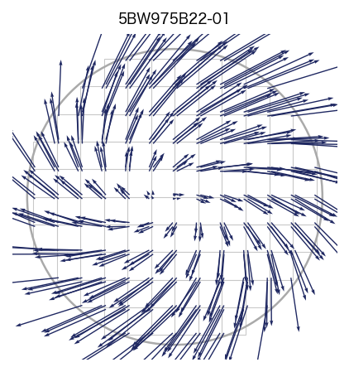
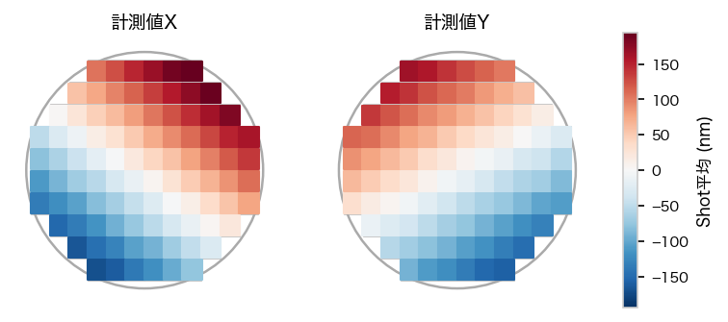
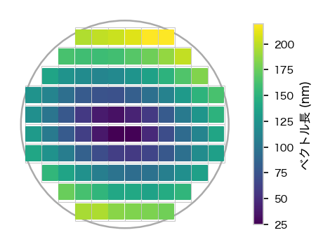
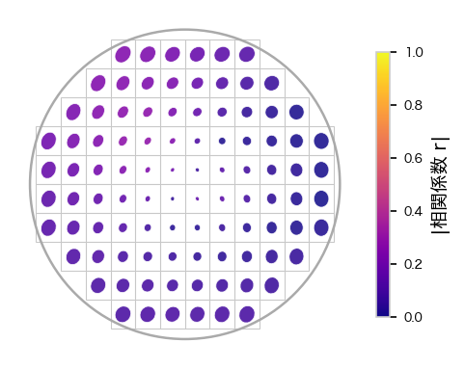
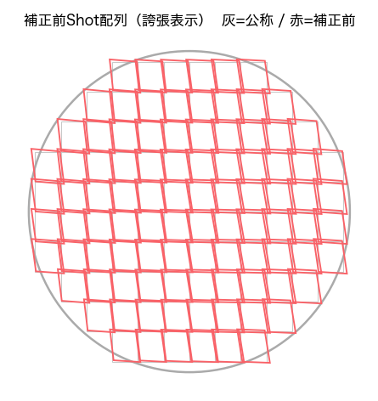
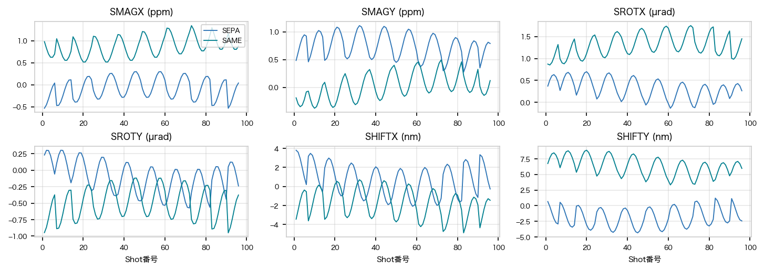
P3 詳細分析（Canon）
特定Lot・Waferに絞って詳細確認（V-11/25/27/22/26/03）
フィルター
V-11｜計測値ベクトルマップ
V-25｜計測値X/Yヒートマップ（Shot平均）
V-27｜計測値ベクトル長ヒートマップ
V-22｜面内共分散楕円マップ
期間 必須
6/28 – 7/4 ▾
DEVICE_TYPE 必須
AADE058_01.00 ▾
装置（EQPID） 任意
すべて ▾
OPERATION 必須
RDH-MLF ▾
V-26｜補正前Shot配列（SEPA+SAME逆算）
V-03｜Shotごとの補正値6種（SEPA / SAME別）
LOT_ID 任意
すべて ▾
WAFER_ID 任意
すべて ▾
WAFER選択 必須
5BW975B22-01 ▾
画面イメージ（ダミーデータによるモックアップ）

Slide 5
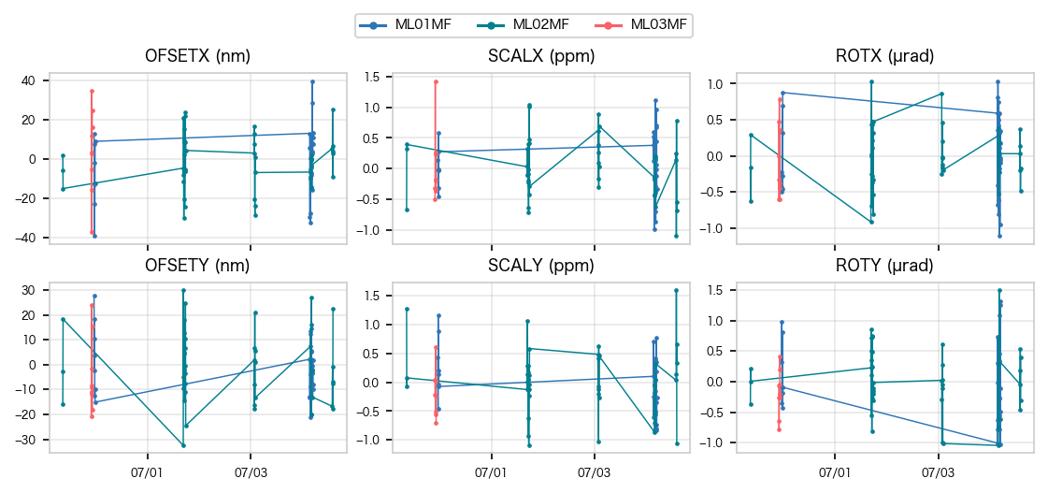
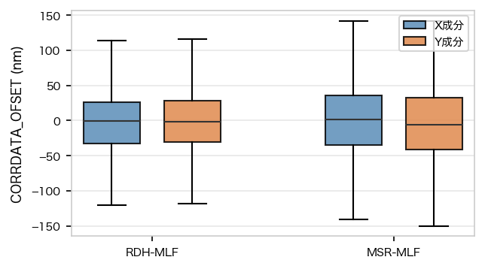
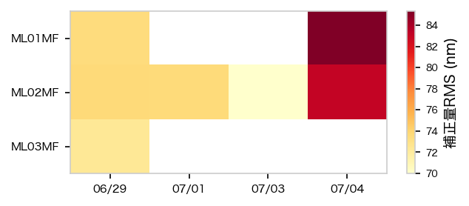
P4 サマリー / トレンド（Nikon）
Wafer / Shot線形成分の傾向と早期検知（V-02/05/06/08/09/10）
フィルター
2.1 ± 44.6 nm
-1.4 ± 41.2 nm
0.05 ± 1.52 ppm
0.02 ± 1.48 ppm
0.03 ± 1.61 µrad
-0.01 ± 1.55 µrad
期間 必須
6/28 – 7/4 ▾
OFSETX 平均±3σ
OFSETY 平均±3σ
SCALX 平均±3σ
SCALY 平均±3σ
ROTX 平均±3σ
ROTY 平均±3σ
DEVICE_TYPE 必須
V-06｜Wafer低次補正成分（6成分）のトレンド（号機別）
V-02｜補正量X/Yの箱ひげ（OPERATION別）
AADE058_01.00 ▾
装置（EQPID） 任意
すべて ▾
OPERATION 必須
RDH-MLF ▾
LOT_ID 任意
すべて ▾
V-09｜装置×日付ヒートマップ（補正量RMS）
操作
KPIカードは補正成分ごとにX/Y別で表示
比較軸はフィールドパラメーターで切替
Lotをクリック → P5 俯瞰 / P6 詳細へ
WAFER_ID 任意
すべて ▾
画面イメージ（ダミーデータによるモックアップ）

Slide 6
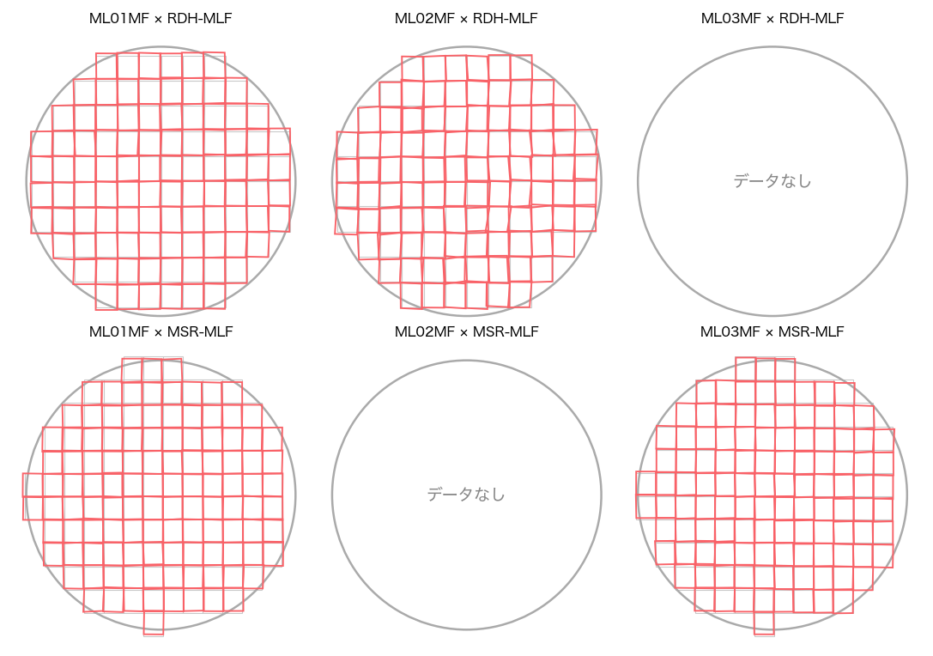
P5 補正前Shot配列 俯瞰（Nikon）
Shotごとの補正量から補正前の配列を逆算（V-18）
フィルター
V-18｜補正前Shot配列（装置別 × OPERATION別の小マルチ、誇張表示）
使い方
期間 必須
Shotごとの補正量（CORRDATA）から補正前のShot配列を逆算
装置×OPERATIONごとに平均から再構成（灰=公称 / 赤=補正前）
気になる装置・Lotを選択 → P6 詳細分析へドリルスルー
6/28 – 7/4 ▾
DEVICE_TYPE 必須
AADE058_01.00 ▾
装置（EQPID） 任意
すべて ▾
OPERATION 必須
表示仕様
RDH-MLF ▾
歪みは誇張表示（倍率は調整可能）
Shot枠とWafer外周円（150mm）を描画
逆算式の符号規約は要確認 → I-009
LOT_ID 任意
すべて ▾
WAFER_ID 任意
すべて ▾
画面イメージ（ダミーデータによるモックアップ）

Slide 7
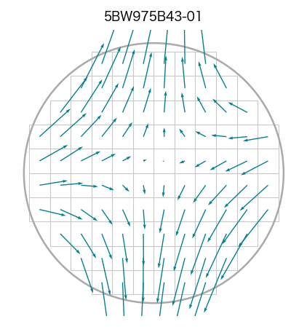
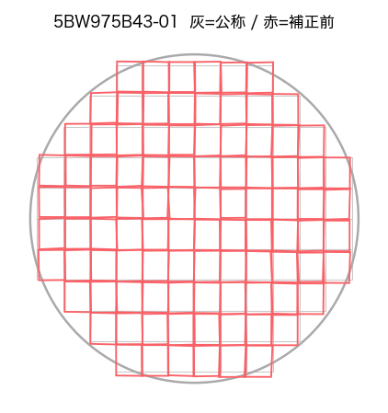
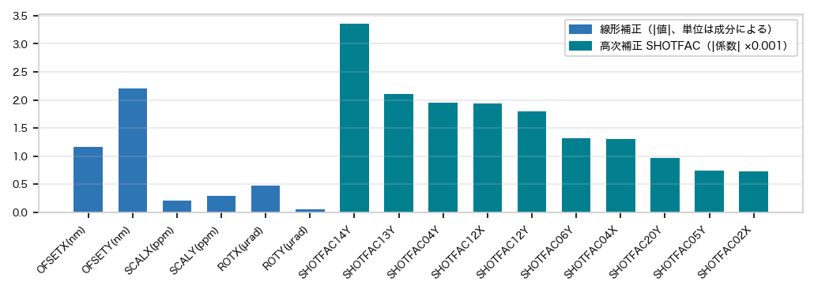
P6 詳細分析（Nikon）
特定Lot・Waferに絞って詳細確認（V-14/18/28）
フィルター
V-14｜補正点ベクトルマップ（成分切替）
V-18｜補正前Shot配列（Wafer単位、誇張表示）
V-28｜Shot補正成分（線形 + 高次SHOTFACを1つに統合）
期間 必須
6/28 – 7/4 ▾
DEVICE_TYPE 必須
AADE058_01.00 ▾
装置（EQPID） 任意
すべて ▾
OPERATION 必須
確認事項
RDH-MLF ▾
SHOTFAC番号と多項式次数の対応・単位は要確認 → I-002
LOT_ID 任意
すべて ▾
WAFER_ID 任意
すべて ▾
操作・補足
表示成分（OFSET / SCAL / ROT）はスライサーで切替。矢印の倍率スケールはスライダーで調整
補正前Shot配列の逆算式（符号規約）は装置エンジニアに確認 → I-009
Wafer1枚選択で描画（DirectQuery負荷対策）。Shot枠を描画
WAFER選択 必須
5BW975B43-01 ▾
画面イメージ（ダミーデータによるモックアップ）

Slide 8
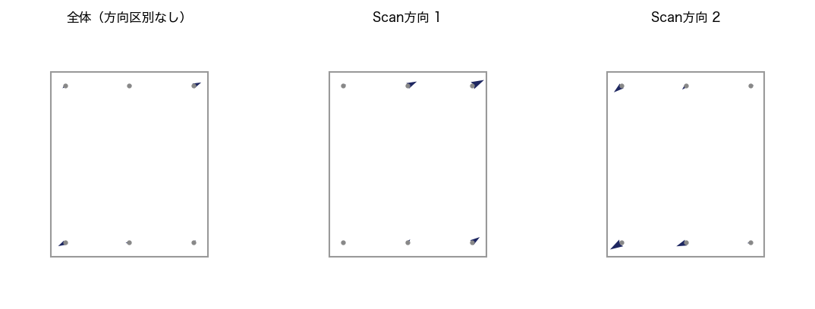
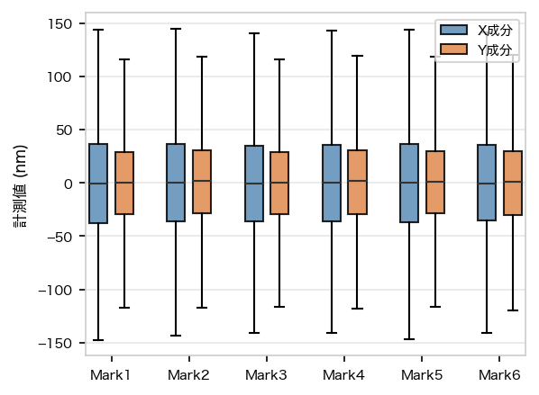
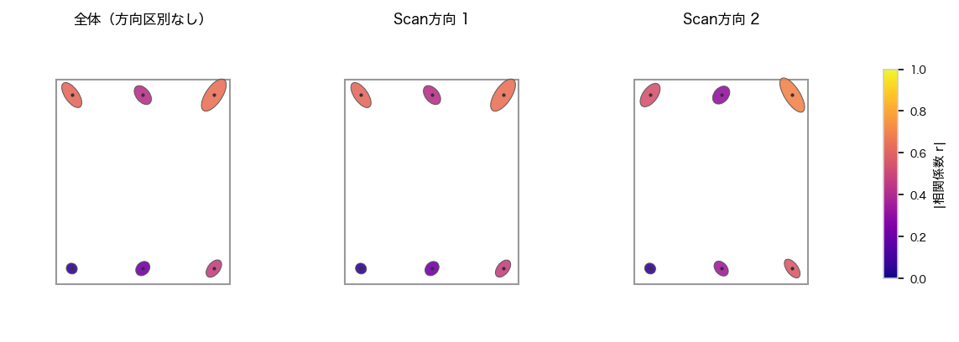
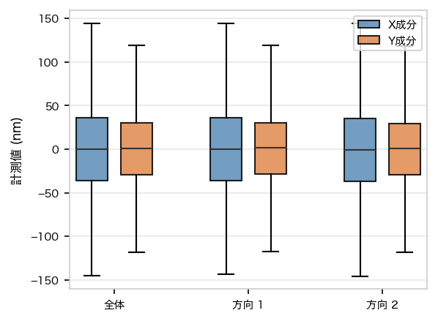
P7 Shotスタック分析（Canon計測値X/Y）
全ShotをShot座標系に重ねてShot内の系統傾向を把握（V-19/23/21/29）
フィルター
V-19｜スタック平均ベクトル（全体 / Scan方向1 / Scan方向2）
V-21｜計測値X/YのMark位置別分布
期間 必須
6/28 – 7/4 ▾
DEVICE_TYPE 必須
AADE058_01.00 ▾
装置（EQPID） 任意
すべて ▾
OPERATION 必須
RDH-MLF ▾
V-23｜Mark位置ごとの共分散楕円（全体 / Scan方向1 / Scan方向2）
V-29｜計測値X/Y分布（全体 / 方向1 / 方向2）
LOT_ID 任意
すべて ▾
WAFER_ID 任意
すべて ▾
画面イメージ（ダミーデータによるモックアップ）

Slide 9
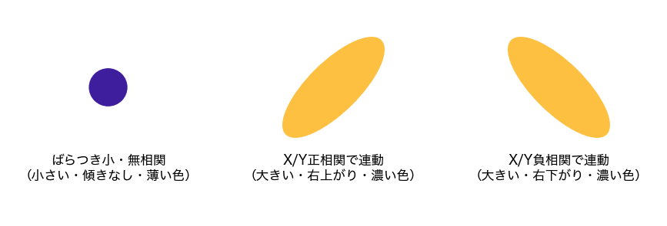
付録 共分散楕円の読み方（V-22 / V-23）
サイズ
傾き
色
共分散行列の固有値の平方根 × k を長軸・短軸にする（初期値 k = 2、2σ相当）。
Wafer間の分散が大きい位置ほど楕円が大きくなる。
主軸方向 θ = 0.5 × atan2(2·Cxy, Vx − Vy)。
X/Yの相関の向きに応じて楕円が傾く。
|相関係数 r| = |Cxy| / (σx·σy) をカラースケール（0〜1）に割り当て。
濃い色 = X/Y成分が連動して変動している場所。
分散・共分散はDAXメジャーで算出し、楕円描画はDeneb（Vega-Lite）で行う。Wafer数3枚未満の位置は非表示。
画面イメージ（ダミーデータによるモックアップ）

